Slide 1

Session Banner - Le novità di SQL Server 2025 per gli sviluppatori

Slide 2
Event Sponsors

Slide 3
Le novità di SQL Server 2025 per gli sviluppatori

Slide 4
Demo: Le novità di SQL Server 2025 per gli sviluppatori

Slide 5
Questions & Discussion

Slide 6
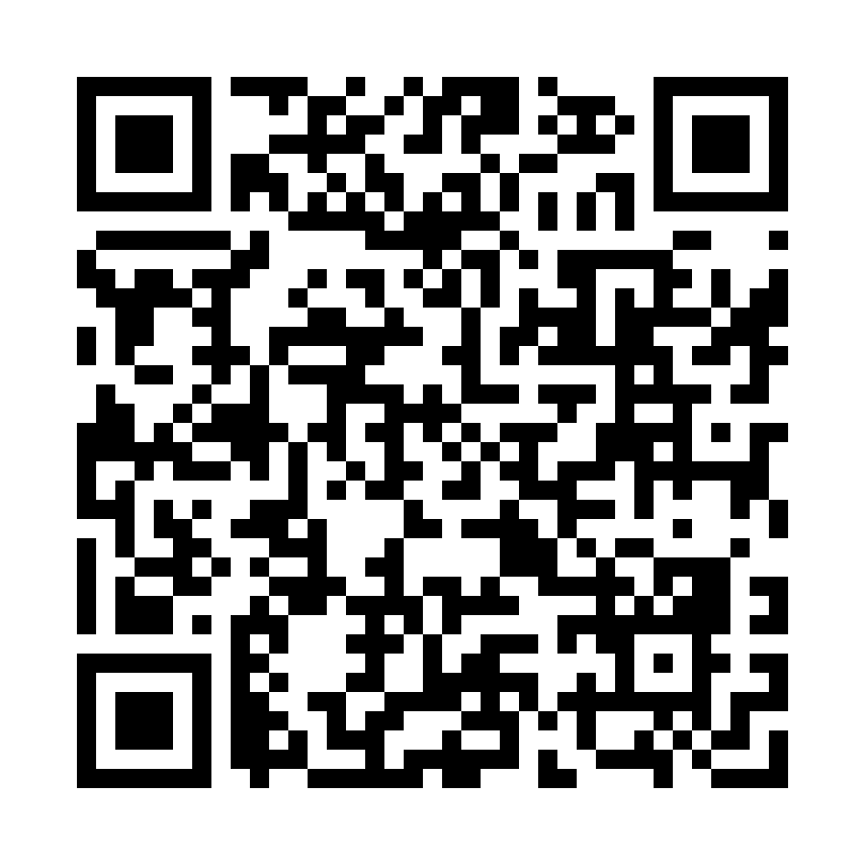
Please Vote for This Session
Vote for Session - Le novità di SQL Server 2025 per gli sviluppatori

